Slide 1

Ciclos
Coordinación Fundamentos de Programación Universidad EAFIT 2022

Slide 2
Agenda
Introducción
Bucle for
Bucle while
Bucle do while

Slide 3
Problema
Suponga que le piden mostrar 100 veces el mensaje “Bienvenido a Java”.
¿Cómo lo solucionamos con lo que hemos visto hasta el momento?
System.out.println("Bienvenido a Java!");
System.out.println("Bienvenido a Java!");
System.out.println("Bienvenido a Java!");
System.out.println("Bienvenido a Java!");
System.out.println("Bienvenido a Java!");
System.out.println("Bienvenido a Java!");
… (100 veces)

Slide 4
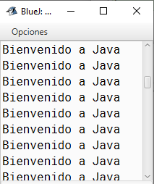
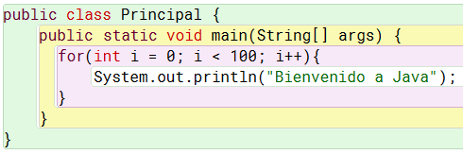
Bucles
https://github.com/urregozw/ST0242-2022-Juan_Luis/blob/main/Semana4%20-%20Ciclos/E01_04_bucle.java
Afortunadamente, Java provee unas estructuras llamadas “bucles” (loop).
Los bucles permiten controlar cuantas veces se realiza una operación, o una secuencia de operaciones.
Usando un bucle, se le puede decir a la computadora que muestre un texto cien veces sin tener que codificar “la declaración de impresión” cien veces. Veamos un ejemplo:

Slide 5
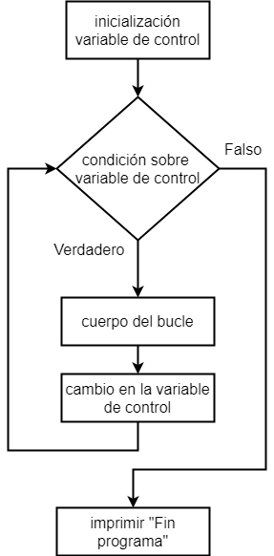
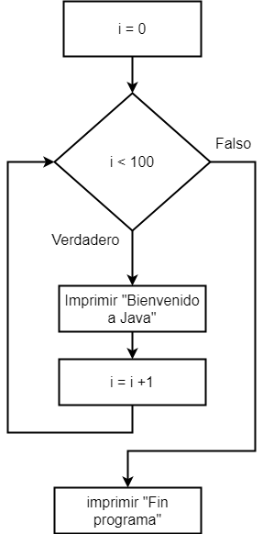
Inicialización
Prueba
Cambio

Slide 6
Bucles – II
Java proporciona tres tipos de estructuras de bucles las cuales se detallarán a continuación: “for”, “while”, y “do-while”.

Slide 7
Bucle for
La declaración del bucle “for” comienza con la palabra clave “for”.
Luego siguen un par de paréntesis que encierran la estructura de control del bucle “for”. La cual esta definida por 3 partes (separadas entre si por punto y coma “;”):
Inicialización de la variable de control (int i = 0)
Prueba o condición sobre la variable de control (i < 100)
Cambio o incremento sobre la variable de control (i = i +1)
Prueba
Inicialización
Cambio

Slide 8
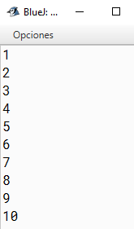
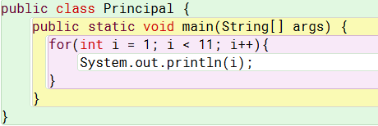
Bucle for – II
https://github.com/urregozw/ST0242-2022-Juan_Luis/blob/main/Semana4%20-%20Ciclos/E02_08_bucle2.java
Finalmente se abren llaves, y dentro de esas llaves se coloca el cuerpo del bucle.
Veamos otro ejemplo:
¿Qué imprime?

Slide 9
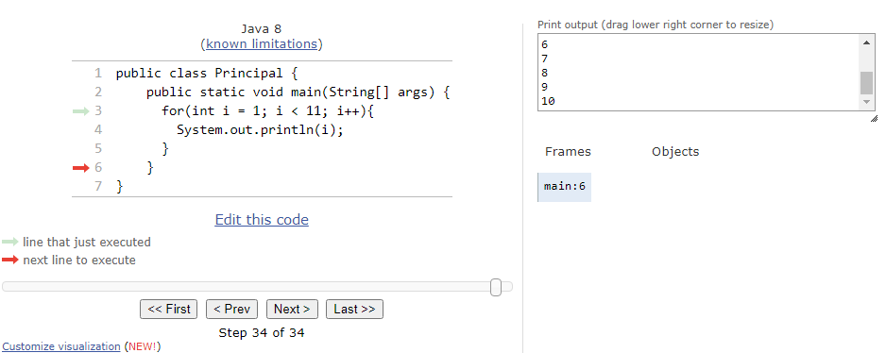
Viendo el bucle paso a paso
Ingrese a http://pythontutor.com/java.html#mode=edit
Copie el código anterior en el espacio en blanco, y dele click en visualizar ejecución.
Juegue con los botones de “next” y “prev” y vaya viendo lo que va pasando

Slide 10
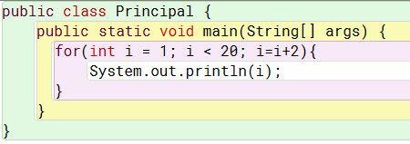
Ejercicio 1
Modifique el programa anterior e imprima los números impares del 1 al 19.
Nota: no utilice condicionales.

Slide 11
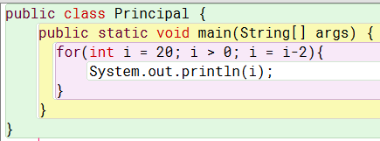
Ejercicio 2
Cree un nuevo programa que imprima los números pares del 20 al 2.
Nota: no utilice condicionales.

Slide 12
While
Un bucle while ejecuta instrucciones repetidamente mientras la condición es verdadera.
Generalmente, la sintaxis para el bucle while es la siguiente:
inicializacion-variable-control
while (condicion-variable-control) {
// cuerpo del while
cambio-variable-control
}

Slide 13
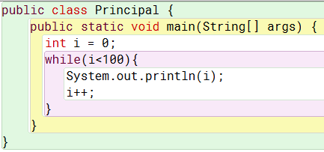
While código Java
Inicialización
Prueba
Cambio
https://github.com/urregozw/ST0242-2022-Juan_Luis/blob/main/Semana4%20-%20Ciclos/E03_13_while.java
Modifique el programa anterior, imprima los números 5, 10, 15, … hasta el 100

Slide 14
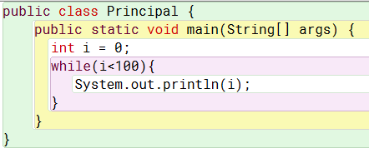
While problemático
Encuentre el error en el siguiente while
El programa anterior esta mal definido, ya que el bucle while se ejecuta infinitas veces. Esto debido a que i siempre será menor que 100, por lo tanto, la condición del bucle siempre será verdadera.

Slide 15
Bucles controlados
En el programa anterior, conocemos exactamente cuantas veces se ejecutará el bucle while. A esto se le conoce como bucle controlado por contador.
Otra técnica común para controlar un ciclo es definir un valor especial que recogeremos del usuario.
Este valor de entrada especial, conocido como valor centinela, significará el final de la ejecución de un bucle.
Un bucle que utiliza un valor centinela para controlar su ejecución se denomina bucle controlado por centinela.

Slide 16
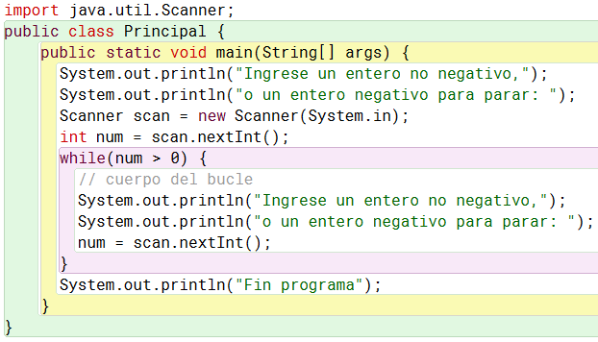
Bucle controlado por centinela
https://github.com/urregozw/ST0242-2022-Juan_Luis/blob/main/Semana4%20-%20Ciclos/E04_16_bucleCentinela.java

Slide 17
Ejercicio 3
Inicialice una variable en 0 (llamada acumulador).
Desarrolle un ciclo while que le pida al usuario un número.
Si el número es mayor a cero, súmele ese valor al acumulador, e imprima por pantalla el acumulador.
Si el número es menor a cero, réstele ese valor al acumulador, e imprima por pantalla el acumulador.
Si el número es igual a cero, finalice la ejecución del while.

Slide 18
Ejercicio 4
Desarrolle un ciclo while que le pida al usuario una palabra.
Si la palabra es “suma”, pídale al usuario dos números y luego súmelos (imprima el resultado por pantalla).
Si la palabra es “resta”, pídale al usuario dos números y luego réstelos (imprima el resultado por pantalla).
Si la palabra es “cuadrado”, pídale al usuario un número y luego encuéntrele el cuadrado (imprima el resultado por pantalla).
Si la palabra es “salir”, finalice la ejecución del while.
Nota: utilice un switch dentro del while.
Nota2: La condición del while debe ser algo como: while(!palabra.equals(“salir”))

Slide 19
Do while
Un ciclo do-while es lo mismo que un ciclo while, excepto que ejecuta primero el cuerpo del ciclo y luego verifica la condición de continuación del ciclo.
Generalmente, la sintaxis para el bucle do while es la siguiente:
inicializacion-variable-control
do{
// cuerpo del while
cambio-variable-control
}
while (condicion-variable-control);

Slide 20
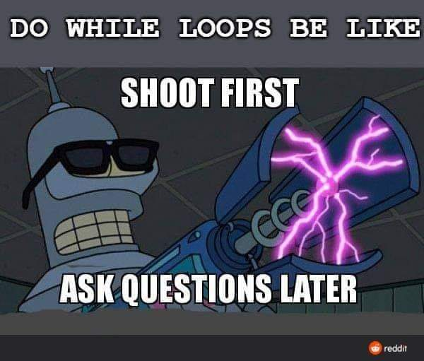

Slide 21
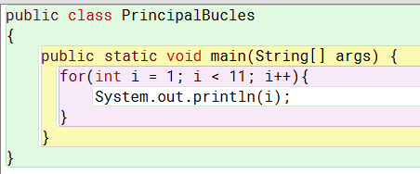
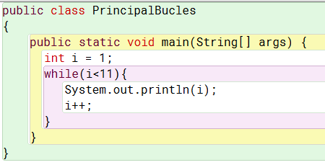
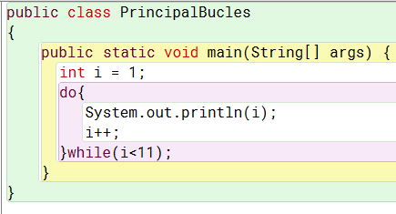
Do while – ejemplo
https://github.com/urregozw/ST0242-2022-Juan_Luis/blob/main/Semana4%20-%20Ciclos/E05_21_DoWhile.java
¿Diferencias entre el while y el do-while?

Slide 22
Do while vs while
La diferencia entre un bucle while y un bucle do-while es el orden en que se evalúa la condición de continuación del bucle, y el orden en el que se ejecuta el cuerpo del bucle.
En el caso de un bucle do while, el cuerpo del bucle se ejecuta al menos una vez.
Siempre se puede escribir un bucle utilizando el bucle while o el bucle do-while.
A veces, una es una opción más conveniente que la otra.

Slide 23

Utilice un bucle do-while si tiene declaraciones dentro del bucle que deben ejecutarse al menos una vez.

Slide 24
Ejercicio 5
Modifique los ejercicios 3 y 4 para que funcionen como un do while.

Slide 25
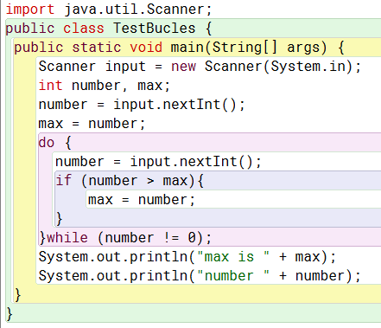
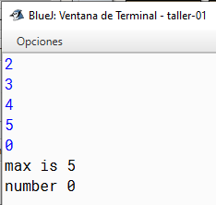
Ejercicio 6
Suponga que la entrada es 2 3 4 5 0. ¿Cuál es la salida del siguiente código?

Slide 26
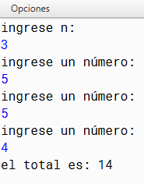
Ejercicio 7
Pídale al usuario un número (“n”) por pantalla. Ese número indicara la cantidad de números que el usuario deberá ingresar para ser sumados.
Pídale “n” números al usuario por pantalla. Y vaya sumando los números en una variable de acumulación.
Imprima el resultado por pantalla.

Slide 27
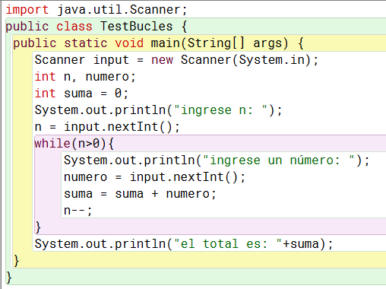

Slide 28
Taller 04
Visite el curso en Moodle
Realice todos los ejercicios VPL de la sección “Estructuras de iteración (Ciclos) (Taller 04)”.
Recuerde que hay un plazo de entrega de una semana.

Slide 29
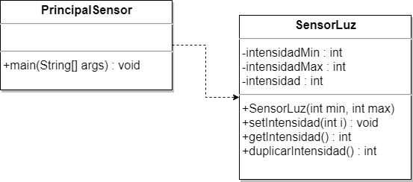
Ejercicio 8

Slide 30
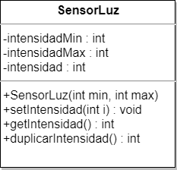
Implementación SensorLuz
Implemente la clase SensorLuz.
Tendrá un constructor que recibe intensidad min e intensidad max; y las asigna respectivamente a los atributos del objeto SensorLuz. El constructor además, asignará al atributo “intensidad” el valor de la intensidad mínima recibida como parámetro.
Tendrá un método getIntensidad que retorna la intensidad actual del objeto.
Tendrá un método setIntensidad que recibe un entero “i”, verificará que “i” se encuentre entre las intensidades permitidas (mayor o igual a “intensidad min”, y menor o igual a “intensidad max”). Y en caso de ser el valor valido, reemplazará el valor del atributo “intensidad” con el valor “i” recibido.
Tendrá un método duplicarIntensidad, que duplica el valor actual del atributo “intensidad” (siempre y cuando sea valido), y finalmente retorna ese valor. Si no se puede duplicar el valor, entonces se dejará como estaba y se retornará el valor inicial del atributo.

Slide 31
Implementación PrincipalSensor
Cree una clase llamada PrincipalSensor con un método main.
Al inicio del método defina una variable SensorLuz sl1 = new SensorLuz(18,40).
El método main debe tener un ciclo que le pida al usuario un texto. Si el texto es:
“duplicar”. Mostrará la intensidad actual de sl1. Luego duplicará la intensidad del objeto (utilice duplicarIntensidad()) y se mostrará la nueva intensidad por pantalla.
“asignarint”. Pedirá al usuario un entero “i”, y luego invocará setIntensidad.
“salir”. Sale del programa.

Slide 32

Recapitulemos
Hasta este punto debemos saber:
¿Qué es un bucle?
¿Cuál es la estructura de un bucle for?
¿Cuál es la estructura de un bucle while?
¿Cuál es la estructura de un bucle do while?
¿Cuándo usar un do while en lugar de un while?

Slide 33
Referencias
Liang, Y. D. (2017). Introduction to Java programming: comprehensive version. Eleventh edition. Pearson Education. (Chapter 5).
Streib, J. T., & Soma, T. (2014). Guide to Java. Springer Verlag. (Chapter 4).

